Slide 1




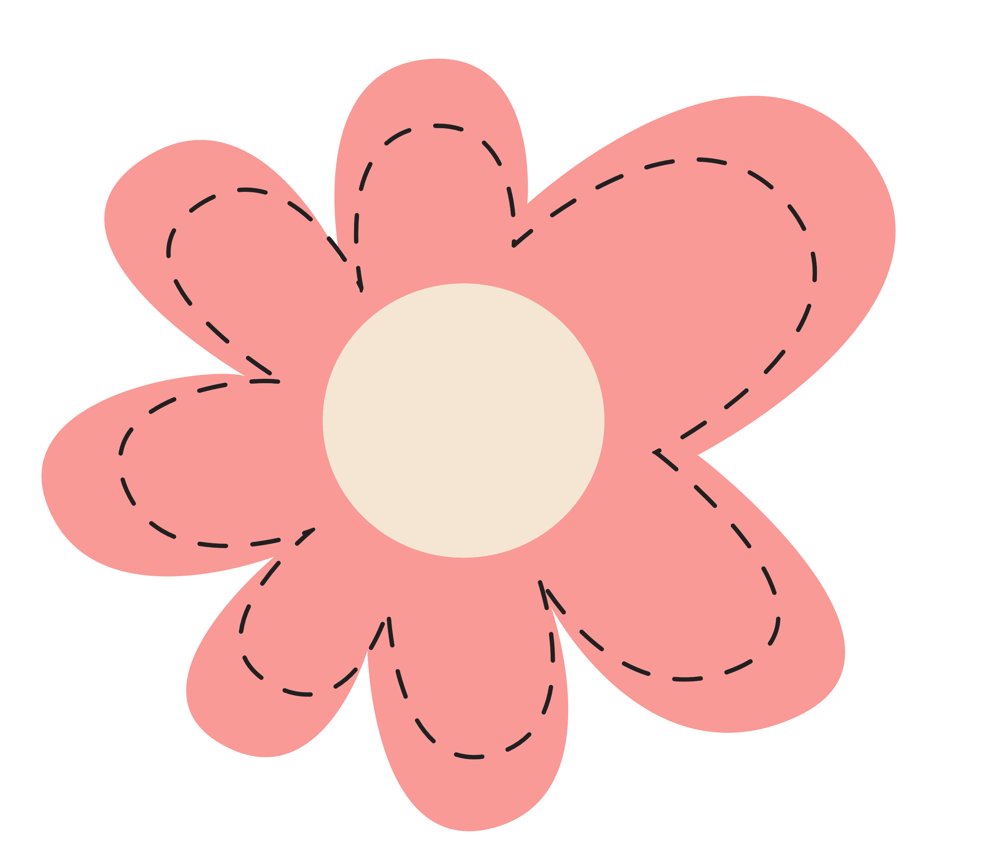


CHÀO MỪNG CÁC EM ĐẾN VỚI BÀI HỌC NGÀY HÔM NAY!

Slide 2
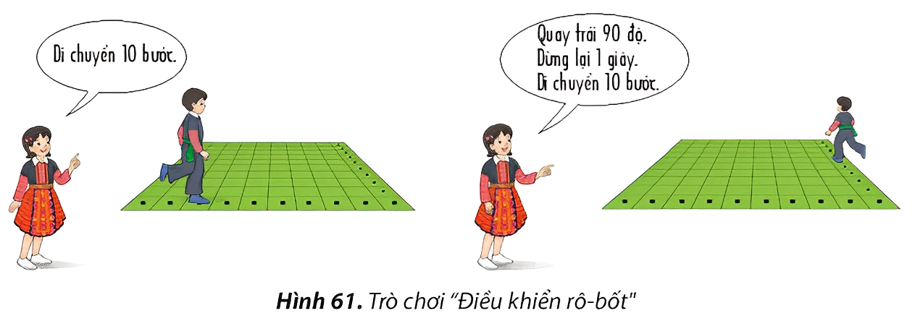


KHỞI ĐỘNG
Trò chơi "Điều khiển rô-bốt"
Chuẩn bị:
Trò chơi tiến hành theo cặp.
Với mỗi cặp, một bạn đóng vai rô-bốt, một bạn đưa ra chỉ dẫn để rô-bốt thực hiện.
Biết rằng rô-bốt có khả năng: đi về phía trước từng bước, quay trái hoặc quay phải một góc 90 độ.
Minh họa trò chơi

Slide 3
Trò chơi "Điều khiển rô-bốt"
Cách chơi:
Mỗi cặp chơi thực hiện trong 2 phút
HS1: Lần lượt đưa ra chỉ dẫn để rô-bốt thực hiện.
HS2: Đóng vai rô-bốt, thực hiện theo chỉ dẫn của HS1.
Minh họa trò chơi

Slide 4

Trong khoảng thời gian quy định, các nhóm thực hiện điều khiển rô-bốt, có thể bước về phía trước, quay phải hoặc quay trái một góc 90 độ.

Slide 5




CHỦ ĐỀ 6: GIẢI QUYẾT VẤN ĐỀ VỚI SỰ TRỢ GIÚP CỦA MÁY TÍNH
BÀI 13.
CHƠI VỚI MÁY TÍNH

Slide 6



PHẦN 1.
CHƯƠNG TRÌNH MÁY TÍNH

Slide 7


HOẠT ĐỘNG
Điều khiển nhân vật trong máy tính
Nếu rô-bốt là một nhân vật trong máy tính thì em điều khiển nhân vật này bằng cách nào?
Rô – bốt là nhân vật trong máy tính
phải sử dụng một ngôn ngữ riêng để chỉ dẫn

Slide 8
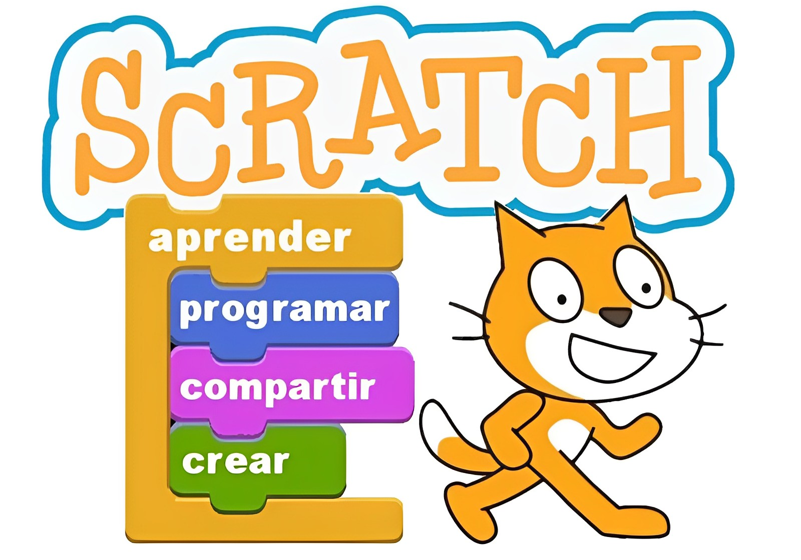


TRẢ LỜI CÂU HỎI SAU
Em có biết ngôn ngữ nào để điều khiển nhân vật trong máy tính không?
Ngôn ngữ lập trình Scratch

Slide 9
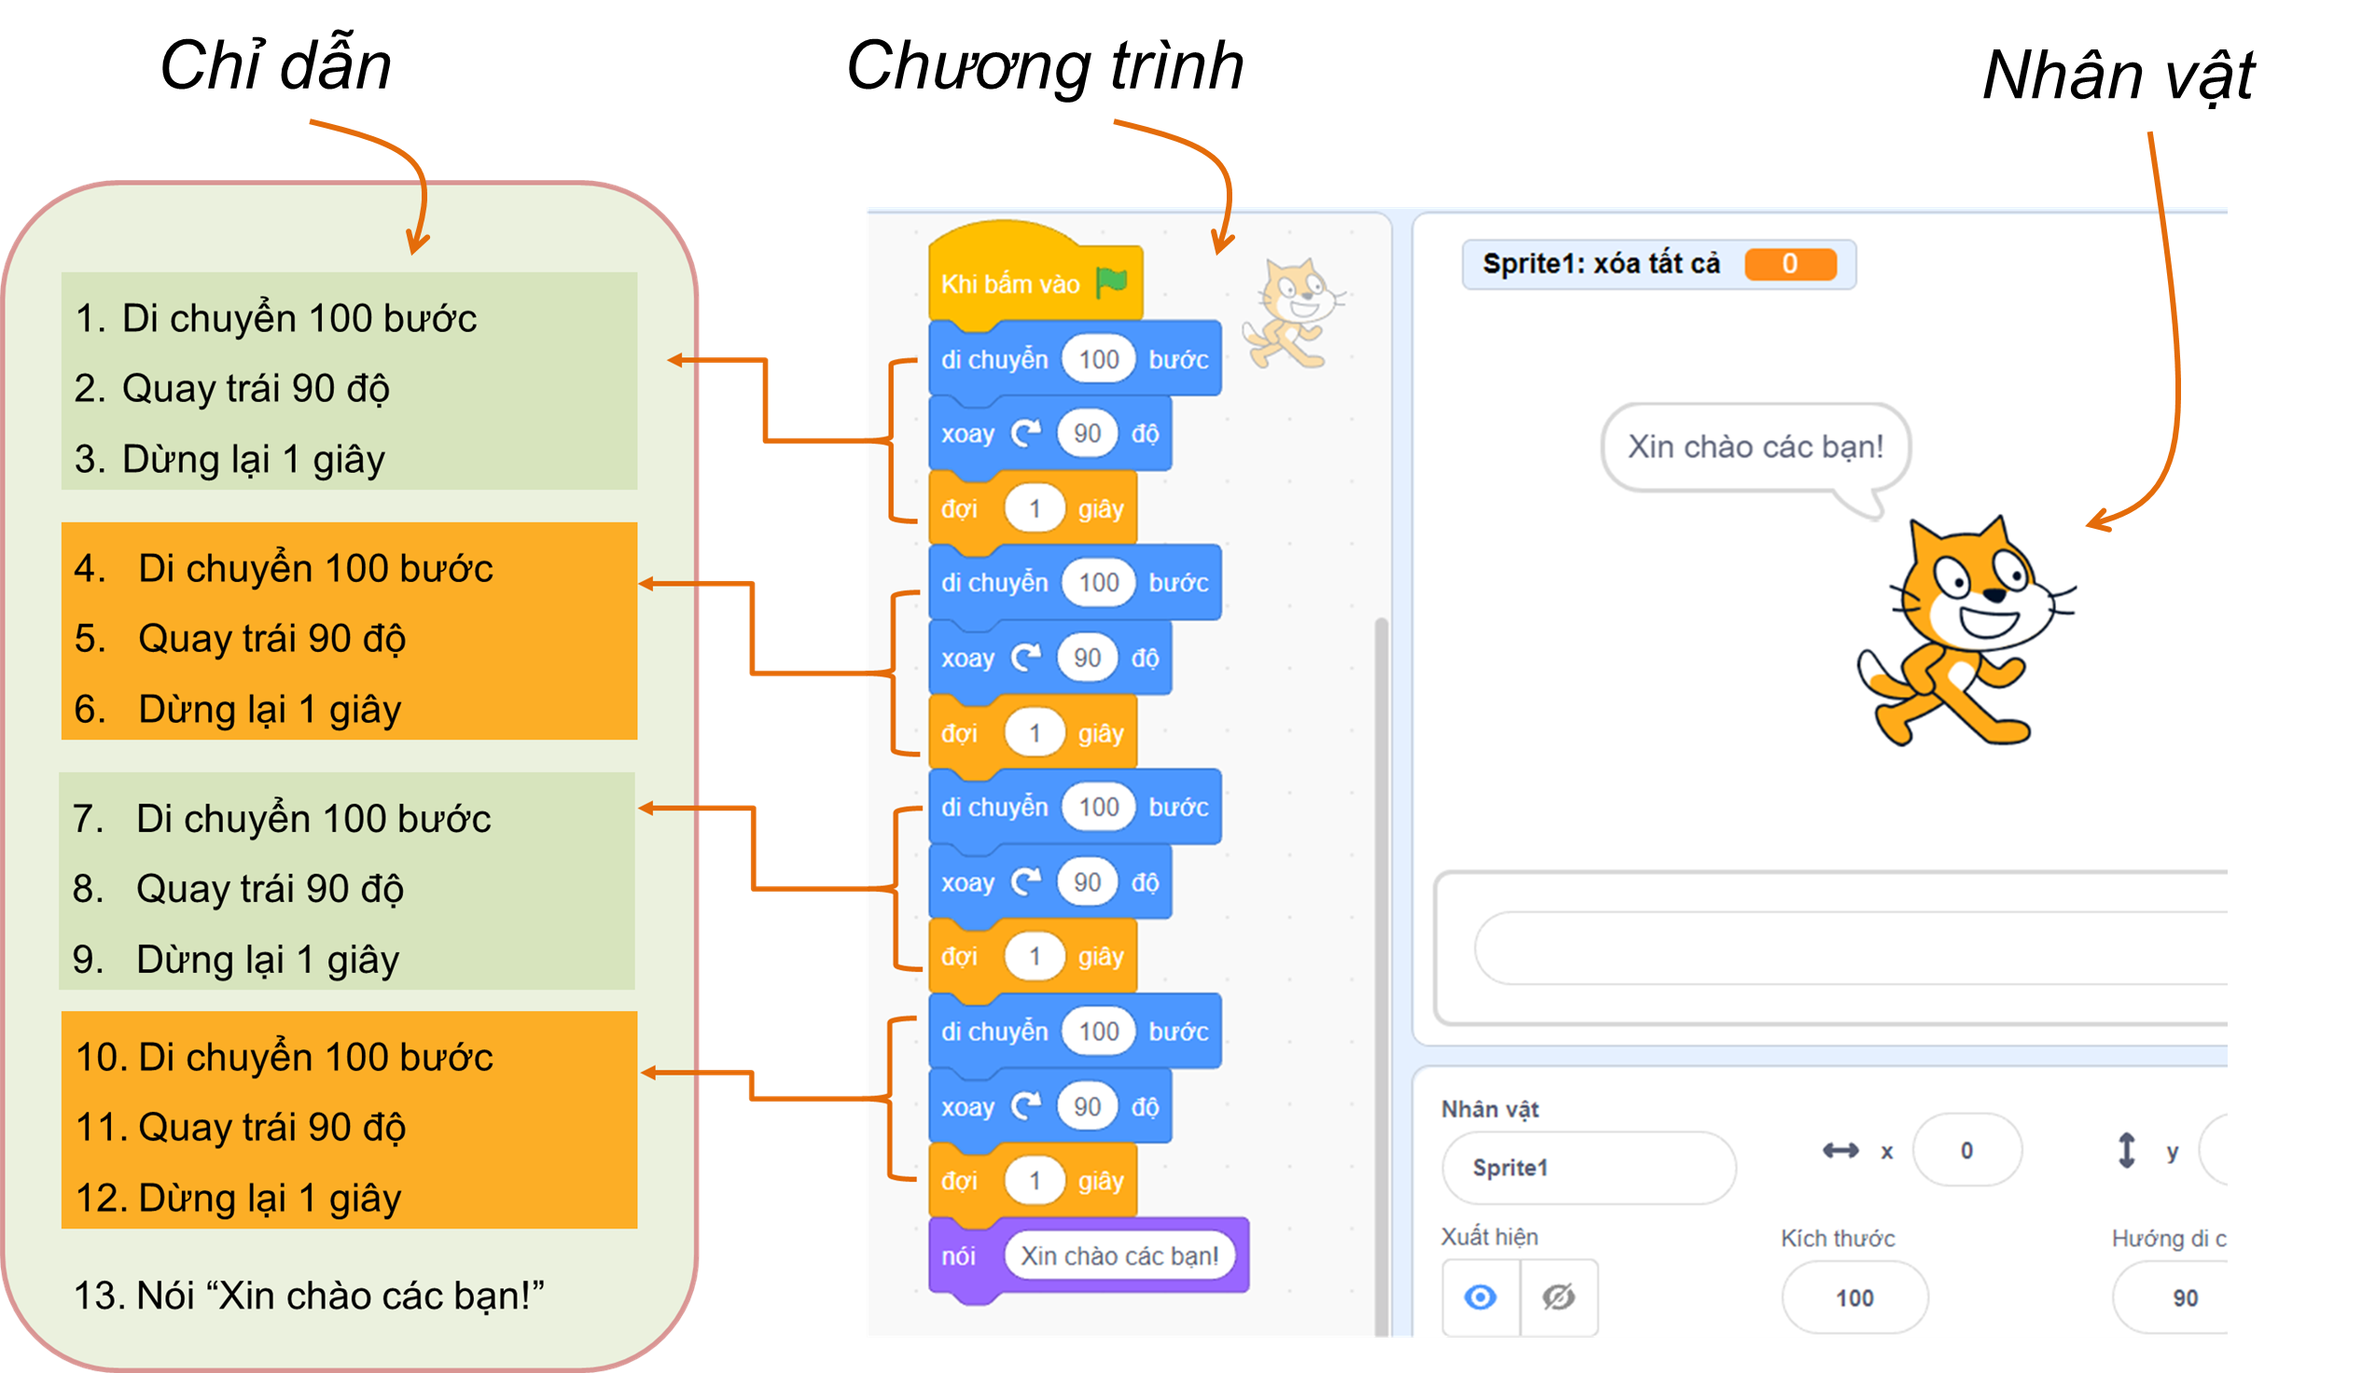
Minh họa một chương trình máy tính

Slide 10
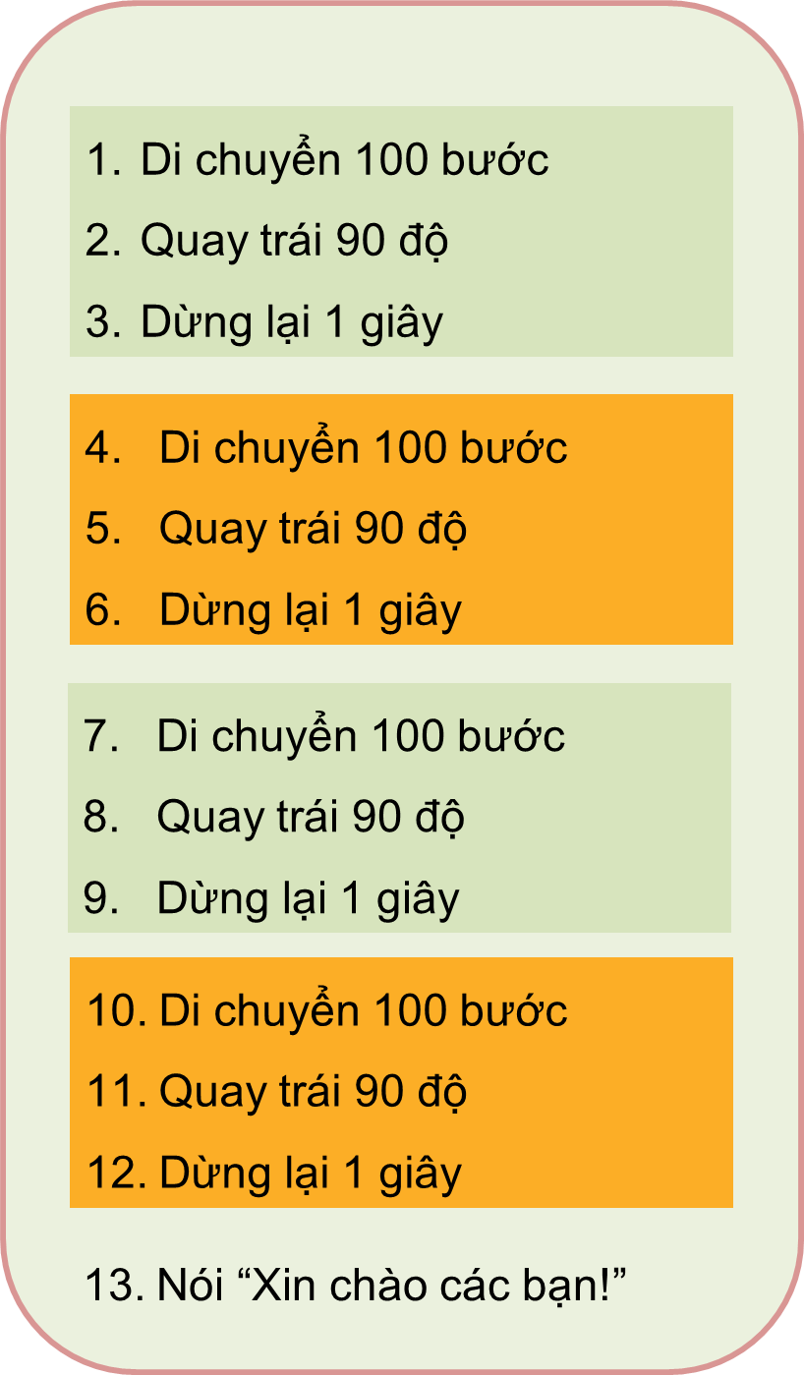
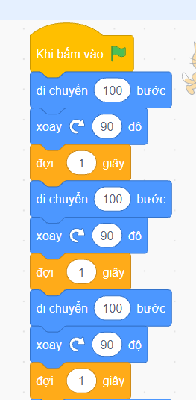
Mỗi chỉ dẫn trong ngôn ngữ lập trình được gọi là một câu lệnh
Thứ tự thực hiện
Từ trên xuống dưới
Chỉ dẫn do con người thực hiện
Câu lệnh bằng ngôn ngữ lập trình

Slide 11

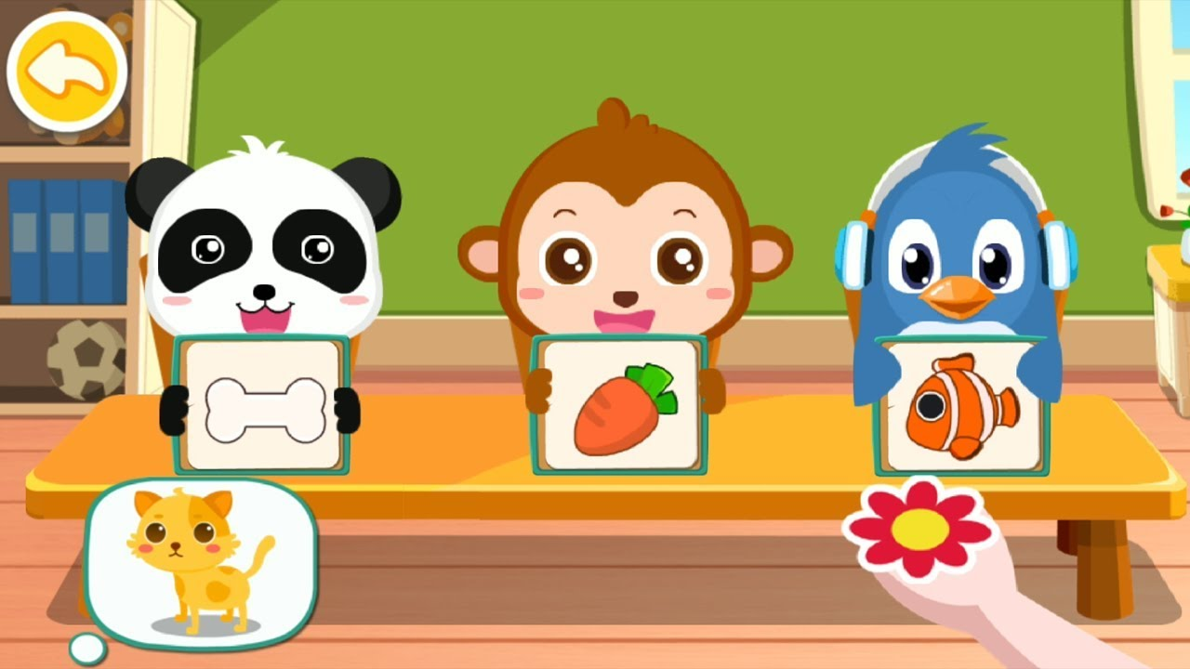



Các trò chơi trên máy tính được tạo ra bằng cách viết chương trình trong một ngôn ngữ lập trình. Chương trình gồm các câu lệnh được sắp xếp theo thứ tự xác định.

Slide 12

CÂU HỎI CỦNG CỐ
Nếu thực hiện theo các chỉ dẫn ở Hình 62a, bạn học sinh sẽ đi như thế nào?
A. Đi thẳng
B. Đi theo một hình tam giác
C. Đi theo một hình vuông
D. Đi theo một hình tròn

